Slide 1
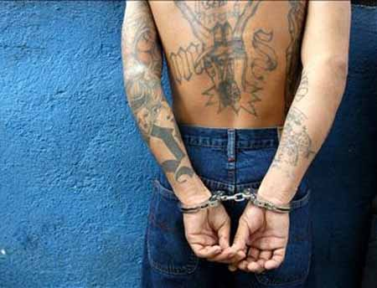
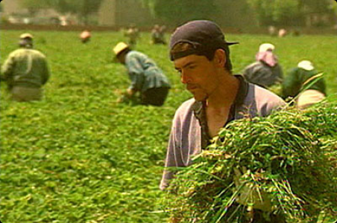
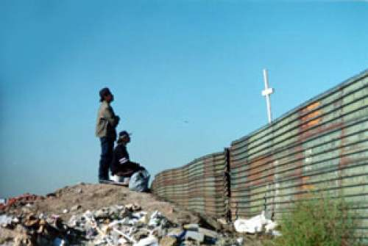
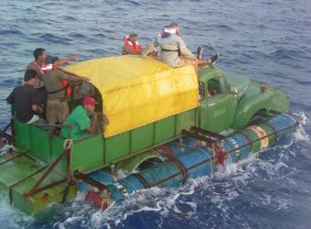

LA MIGRACIÓN

Slide 2
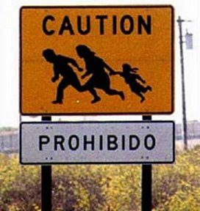
LA MIGRACIÓN
Término que designa los desplazamientos de población que conllevan cambios de residencia más o menos permanentes, por lo común debidos a factores económicos, laborales, sociológicos o políticos.

Slide 3

EMIGRACIÓN
Mira el fenómeno desde el lugar (país, región, ciudad…) que abandona la persona para establecerse en otro diferente.

Slide 4

INMIGRACIÓN
Cambio de residencia de una persona o grupo de una región o país a otro, desde el punto de vista del lugar de destino de los desplazados. La inmigración es interna si las personas cambian de territorio en un mismo país, y es externa si provienen del extranjero.

Slide 5
Los movimientos migratorios se suelen clasificar en función de diversos criterios
1. Según el lugar de destino
2. Según la duración del desplazamiento.
3. Según el número de personas que emigran.
4. Según el carácter. Las migraciones pueden ser voluntarias o forzadas.

Slide 6
SEGÚN EL LUGAR DE DESTINO
Las migraciones son interiores o nacionales (si de producen dentro de las fronteras de un país o región) o exteriores o internacionales (si las personas se desplazan fuera del país o región). Las migraciones transoceánicas suponen un traslado en el que se cruzan océanos; las migraciones continentales se producen dentro del mismo continente. El éxodo rural es el desplazamiento de la población campesina a las ciudades, y normalmente se considera un tipo de migración interior.

Slide 7
SEGÚN LA DURACIÓN DEL DESPLAZAMIENTO
Pueden ser temporales (si se vuelve al lugar de origen) o definitivas (si se permanece en el lugar de destino para siempre). Algunas migraciones temporales son estacionales, como las que se realizan en determinadas épocas del año para trabajar (recolección de la fresa, durante la vendimia…), y su duración es corta (unas pocas semanas).

Slide 8

SEGÚN EL NÚMERO DE PERSONAS QUE EMIGRAN
Las migraciones pueden ser individuales o familiares.

Slide 9
SEGÚN EL CARÁCTER. LAS MIGRACIONES PUEDEN SER VOLUNTARIAS O FORZADAS
La emigración española a las Indias fue de carácter voluntario. Los refugiados y desplazados se ven obligados a abandonar su país por causas forzosas: persecución, guerra, catástrofes naturales, diferencias ideológicas o religiosas... Un refugiado es una persona que se encuentra fuera de su país de origen, quiere retornar a él y no puede hacerlo porque allí es perseguida por motivos de religión, nacionalidad, opinión política o pertenencia a un determinado grupo social. Un desplazado interno es víctima de situaciones similares a las de los refugiados, pero que ha permanecido en su propio país en lugar de traspasar una frontera estatal.

Slide 10
CONCLUSIÓN
Somos ciudadanos del mundo por lo tanto no somos clandestinos ni ilegales en ningún lugar.
El inmigrante no es un delincuente solo busca un mejor futuro que en su país no encontró.
Apoyar las leyes de inmigración es apoyar la xenofobia.
Artículo 13.
1. Toda persona tiene derecho a circular libremente y a elegir su residencia en el territorio de un Estado.
2. Toda persona tiene derecho a salir de cualquier país, incluso del propio, y a regresar a su país

Slide 11


